Slide 1
Екологічні проблеми
Виконав учень НВК-ДАЛ №15 11-А класу Ковтюх Руслан Керівник проекту Сачава Н.М.
М. Дніпродзержинськ 2014-2015 н.р.

Slide 2
Екологічна проблема -
це зміна природного середовища в результаті антропогенних дій, що веде до порушення структури і функціонування природних систем (ландшафтів) і призводить до негативних соціальних, економічних та інших наслідків.

Slide 3
Класифікація екологічних проблем
Виділяють шість груп екологічних проблем:
атмосферні (забруднення атмосфери: радіологічне, хімічне, механічне, теплове);
водні (виснаження і забруднення поверхневих і підземних вод, забруднення морів і океанів);
геолого-геоморфологічні (інтенсифікація несприятливих геолого-геоморфологічних процесів, порушення рельєфу і геологічної будови);
ґрунтові (забруднення ґрунтів, ерозія, дефляція, вторинне засолення, заболочування і ін.);
біотичні (зменшення рослинності, деградація лісів, пасовищна дигресія, скорочення видової різноманітності і ін.);
комплексні (ландшафтні) — запустинювання, зниження біорізноманітності, порушення режиму природоохоронних територій.

Slide 4
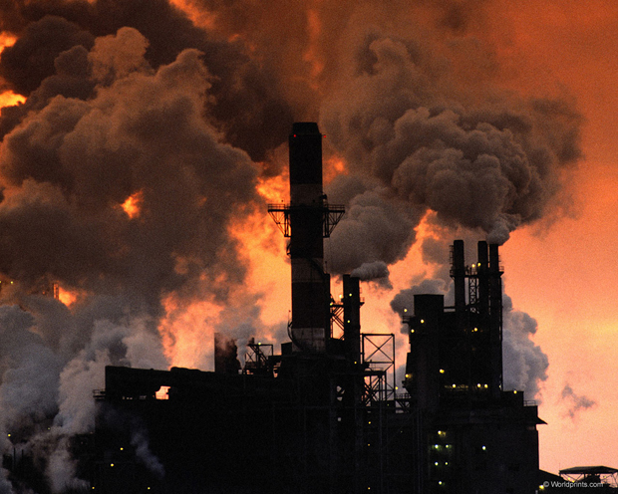
Забруднення атмосфери

Slide 5
Одна з найгостріших екологічних проблем, зумовлених посиленням техногенного впливу на природне середовище, пов'язана зі станом атмосферного повітря. Вона включає ряд аспектів. По-перше, охорона озонового шару необхідна у зв'язку із зростанням забруднення атмосфери фреонами, оксидами азоту і ін. По-друге, зростання концентрації СО², що відбувається в основному за рахунок згоряння викопного палива, зменшення площ лісів, виснаження гумусового шару і деградації ґрунтів. По-третє, кислотні опади стали істотними компонентами атмосфери. Головна причина кислотних опадів — надходження сполук сірки і азоту в атмосферу при спаленні викопного палива в стаціонарних установках і двигунах транспорту

Slide 6
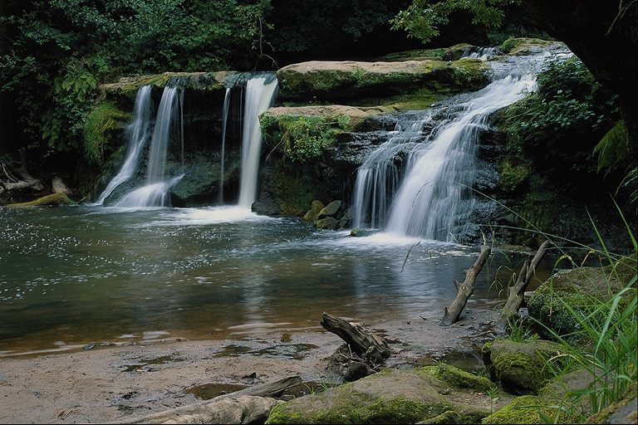
Забруднення та виснаження водних ресурсів

Slide 7
Проблема виснаження водних ресурсів викликана зростанням споживання води промисловістю, сільським і комунальним господарствам, з одного боку, і забрудненням водних джерел — з іншого. Щорічно людством використовується в середньому до 6000 км³ води, з них у сільському господарстві близько 3400, промисловості 2200, на комунально-побутові потреби 400 км³. Щорічно в океан потрапляє (млн т): 0,2 — 0,5 отрутохімікатів; 0,1 — хлорорганічних пестицидів; 5 — 11 — нафти і інших вуглеводнів; 10 — хімічних добрив; 6 — фосфорних сполук; 0,004 — ртуті; 0,2 — свинцю; 0,0005 — кадмію; 0,38 — міді; 0,44 — марганцю; 0,37 — цинку; 1000 — твердих відходів; 6,5 — 50 — твердого сміття; 6,4 — пластмас.

Slide 8
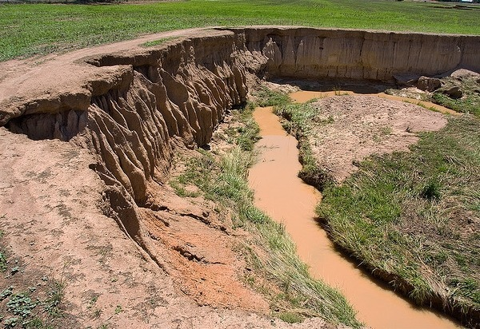
Деградація ґрунтів

Slide 9
Одна з головних екологічних проблем пов'язана з погіршенням стану земельних ресурсів. За історичний час внаслідок прискореної ерозії, дефляції і інших негативних процесів людство втратило майже 2 млрд га продуктивних земель. До утворення пустель схильна площа в 4,5 млрд га, на якій проживає близько 850 млн чол. Пустелі швидко розвиваються (до 5 — 7 млн га на рік) у тропічних районах Африки, Азії і Америки, а також в субтропіках Мексики. Швидкість зникнення лісів становить 6 — 20 млн га на рік.

Slide 10
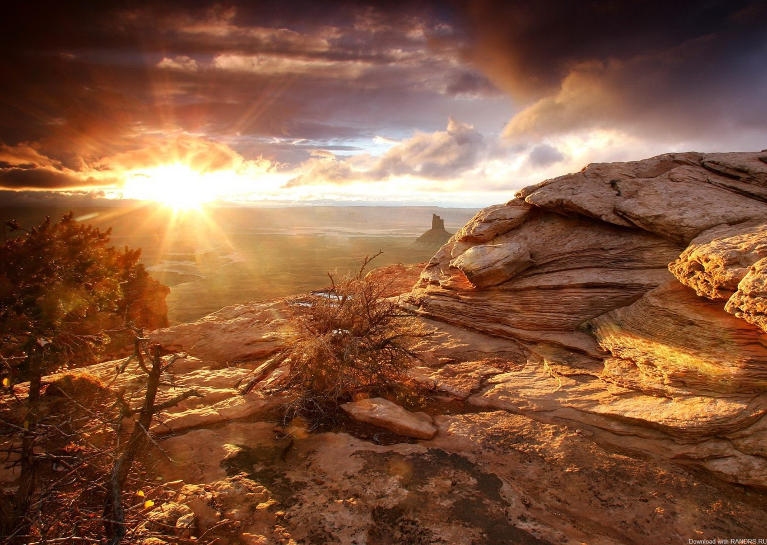
Геолого-геоморфологічні екологічні проблеми

Slide 11
Важлива для людства проблема — охорона геологічного середовища верхньої частини літосфери, яка розглядається як багатокомпонентна динамічна система, що перебуває під впливом інженерно-господарської діяльності людини і, в свою чергу, певною мірою визначає цю діяльність. Найголовніший компонент геологічного середовища — гірські породи, що містять поряд з твердими мінеральними і органічними компонентами гази, підземні води. Особливо великий негативний вплив на довкілля здійснюють техногенні катастрофи, найбільша з яких у ХХ ст. — на Чорнобильській атомній електростанції — сталася в Україні.

Slide 12
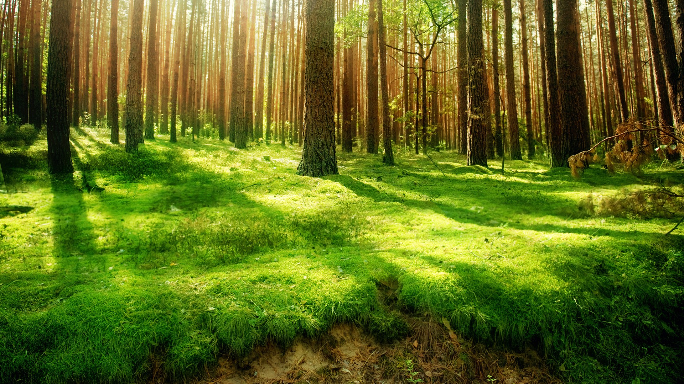
Висновок
Бережіть природу, бо вона потрібна не лише нам, але й майбутнім поколінням — усім!

